Slide 1

Louis-Léopold Boilly'ye atfedilen 19. yüzyılda kırsal yaşam sahnesi

Slide 2


Sully Dükü'nün Portresi
Henri IV'ün Bakanı Duc de Sully'nin Anıları

Slide 3

Jean-Baptiste Colbert, 14. Louis döneminde Maliye Genel Kontrolörü

Slide 4

18. yüzyıldan kalma kuş tüyü yapım atölyesi

Slide 5

Vernet tarafından 18. yüzyılda Bordeaux Limanı

Slide 6

Devletin Robin Hood'u - vergiler ya da ölüm

Slide 7

Scrooge Amca

Slide 8


Vauban'ın Portresi
Vauban tarafından Lille Kalesi

Slide 9

Vauban, "Kraliyet ondalık projesi"

Slide 10

Nüfus sayımı

Slide 11


Tocqueville, "Eski Rejim ve Devrim"
Üç emir

Slide 12

Pierre Lepesant de Boisguilbert

Slide 13
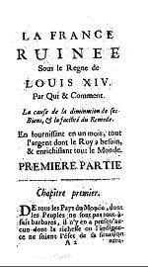

Boisguilbert, "14. Louis Döneminde Yıkılmış Fransa"
Port Royal des Champs Haritası

Slide 14

Gustave Caillebotte - "Yukarı Doğru Yol"

Slide 15

Murray Rothbard, "İktisadi Düşünce Tarihine Avusturyacı Bir Bakış"

Slide 16


Richard Cantillon, "Ticaretin Doğası Üzerine Deneme"
John Law

Slide 17

Law'ın banka faturası

Slide 18

Saint-Pierre Başrahibi

Slide 19


Gustave de Molinari'nin Portresi
Molinari'den Saint-Pierre Başrahibi

Slide 20

Saint-Pierre Başrahibi, "Avrupa'da Barışı Yeniden Tesis Etme Projesi"

Slide 21


Louis XIV
Versailles, Aynalar Salonu

Slide 22

Fransız Akademisi

Slide 23

ticaret ve ekonomi politikası üzerine erken dönem tartışmaları yansıtan, ticaret ve finans alanında reformlar öneren 18. yüzyıl Fransız broşürü.

Slide 24


Marquis d'Argenson
Laissez-faire, laissez-passer

Slide 25

İğne İmalatı, Diderot ve d'Alambert tarafından yazılan "Encyclopédie"

Slide 26

Adam Smith'in Portresi

Slide 27

Marquis d'Argenson, "Günlük ve Anılar"

Slide 28
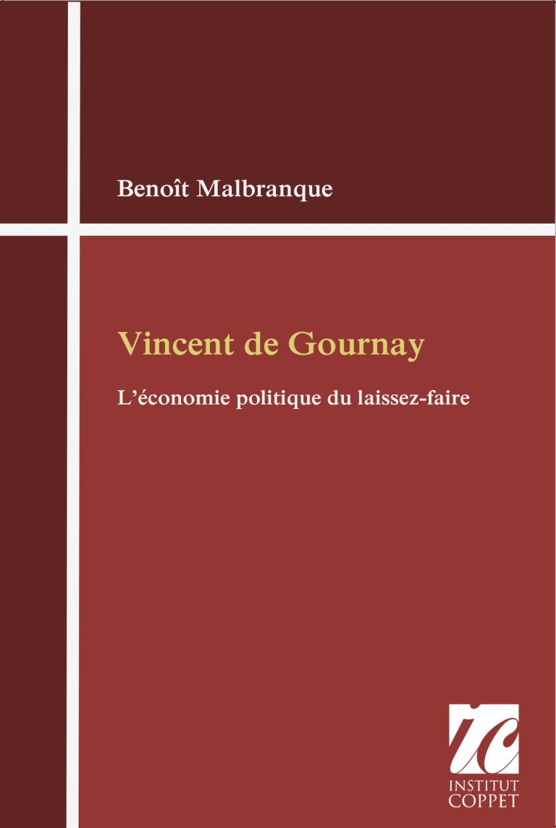
Benoît Malbranque, "Vincent de Gournay"

Slide 29



Ticaret üzerine bir inceleme Josiah Child
26 Haziran 1715 tarihli, tüccar M. de Gourgan tarafından yazılmış metin
Compagnie des Indes hakkında resmi rapor

Slide 30

Turgot'un Portresi

Slide 31
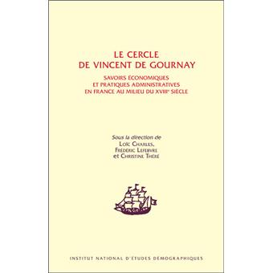
Vincent de Gournay'ın çevresi

Slide 32

David Hume'un Portresi

Slide 33


Genel tahıl politikası üzerine deneme (1755)
Abbé Gabriel-François Coyer
"La Noblesse commerçante"

Slide 34
Richard Cantillon, "Ticaretin Doğası Üzerine Deneme"

Slide 35

Fransa'da ekonomi yayıncılığı üzerine bir çalışma, 1566-1789.

Slide 36

Abbé Gabriel-François Coyer, "Chinki"

Slide 37

Estates-Genel Kurul'da Tartışma, Fransa, 1789

Slide 38


Mirabeau'nun Portresi
Mirabeau, "L'ami des hommes"

Slide 39
Richard Cantillon, "Ticaretin Doğası Üzerine Deneme"

Slide 40

Ekonomik ve sosyal doktrinler
marquis de Mirabeau'nun

Slide 41

François Quesnay

Slide 42


Mirabeau, "Vergilendirme Teorisi"
Pierre Samuel Dupont de Nemours

Slide 43


François Quesnay
François Quesnay tarafından hazırlanan ekonomik tablo

Slide 44

François Quesnay

Slide 45

Ansiklopedi
Dupont de Nemours,
"Vergilendirme Teorisi"

Slide 46

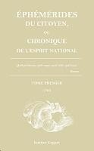
"Fizyokrasi", Quesnay'in makalelerinin derlemesi, 1768
"Ephémérides du Citoyen", Fizyokratların resmi dergisi

Slide 47


Boisguilbert, "Fransa'dan Detay"
Cantillon, "Ticaretin Doğası Üzerine Deneme"

Slide 48
Quesnay
Quesnay'in ekonomik tablosu
Mirabeau, "Vergilendirme Teorisi"

Slide 49

Markiz de Pompadour

Slide 50
Ephémérides du Citoyen, Fizyokratların resmi dergisi

Slide 51

Aydınlanma ekonomistleri

Slide 52

Fizyokrasi, Quesnay'in makalelerinin derlemesi, 1768

Slide 53

Jean-François Millet, "Köylüler"

Slide 54
Tocqueville, "Eski Rejim ve Devrim"

Slide 55

Louis XVI

Slide 56

Millet, "Angelus"

Slide 57

18'inci yüzyılda Bordeaux limanı

Slide 58

Charles Frederick, "Baden Büyük Dükü"

Slide 59

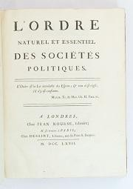
Rusya Kralı Catherine II
Mercier de la Rivière, "Siyasi toplumların doğal ve temel düzeni"

Slide 60
Turgot'un Portresi

Slide 61

Kraliyet Fermanı

Slide 62

1789'da Versailles'da Genel Meclisin Toplanması

Slide 63


Joseph Rambaud, "Ekonomik Doktrinler Tarihi"
Adam Smith, "Ulusların Zenginliği"

Slide 64

Girişimci Dupont
Dupont de Nemours

Slide 65

Marquis de Mirabeau
Tarım, Ticaret ve Finans Dergisi

Slide 66
Quesnay
Journal des Physiocrates

Slide 67

Fizyokrasi, Quesnay'in metinlerinin derlemesi
Turgot

Slide 68


Tuileries Sarayı'nın 1792'de ele geçirilmesi
Joseph Schumpeter, "Ekonomik Analizin Tarihi"

Slide 69
Adam Smith
Ansiklopedi

Slide 70

Denis Diderot

Slide 71
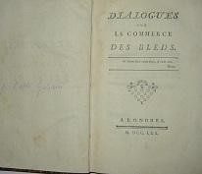
Vatandaş efemeridleri
Galiani tarafından buğday ticareti üzerine diyalog

Slide 72

Voltaire

Slide 73

Voltaire, "L'homme aux quarante écus"

Slide 74

Turgot
Montesquieu
"Kanunların Ruhu"
Ansiklopedi

Slide 75

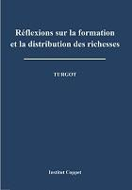
Turgot, "Gournay'e Övgü"
Turgot, "Zenginliğin Oluşumu ve Dağılımı Üzerine Düşünceler"

Slide 76


Turgot ve Smith,
"Garip bir yakınlık"
Turgot, "Tahıl Ticaretinin Serbestliği Üzerine Mektuplar"

Slide 77

Turgot, "Mémoire sur les prêts d'argent"

Slide 78

Friedrich A. Hayek

Slide 79
Turgot

Slide 80

J.F. Millet, "The Gleaners", 1857

Slide 81

Milisler çekiliyor

Slide 82

Nemours Baillage'ın şikayet defteri
Edit du Roy

Slide 83


Voltaire
Louis XVI

Slide 84


Michel de Montaigne
Étienne Bonnot de Condillac

Slide 85

Condillac, Ticaret ve Hükümet

Slide 86

Jean-Baptiste Say

Slide 87

Nicolas de Condorcet

Slide 88

Anne Robert Jacques Turgot

Slide 89

Galiani, "Tahıl Ticareti Üzerine Mektuplar"

Slide 90

Champagney, "Şikayetlerin Listesi"
Versailles'da Genel Meclislerin Toplanması, 5 Mayıs 1789

Slide 91
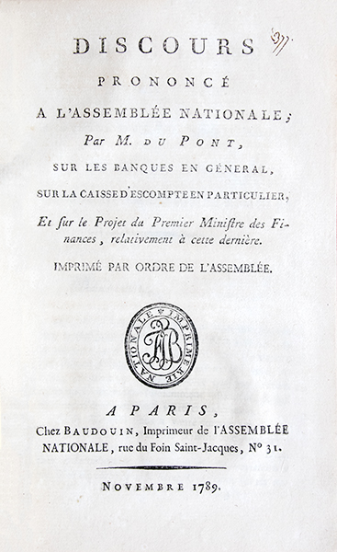
Dupont de Nemours, "Ulusal Meclis Konuşması", 1789

Slide 92

Dupont de Nemours, "Assignats'ın Ekmek Fiyatına Etkisi"

Slide 93

100'lük atama

Slide 94

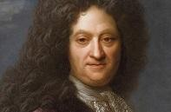
Pierre Le Pesant de Boisguilbert
Cantillon, "Genel olarak ticaretin doğası üzerine deneme"
Josiah Child, "Ticaret Üzerine Bir İnceleme"

Slide 95

D'Argenson
Quesnay
Condillac

